Slide 1


OPERATIONAL PULSE
Tu operación,
en tiempo claro.
01 Planificar
Calendario de OT y Guardias
02 Registrar
Planea OT, registra el trabajo y convierte las horas aprobadas en una guía de captura para Claim y ADP.
Timer y documentación individual
03 Autorizar
Manager o Lead delegado
Una misma fuente de horas. Dos formatos de captura.
04 Capturar
Claim decimal · ADP HH:MM
Operational Pulse · v1.0.5 · Presentación del proyecto
1 / 5
Notes:
Operational Pulse organiza el recorrido desde la planificación hasta la captura manual de horas aprobadas en las herramientas corporativas. Versión de demostración del proyecto: 1.0.5.

Slide 2
OPERATIONAL PULSE
Roles claros. Responsabilidades definidas.
Cada persona ve y gestiona lo que corresponde a su función.
Administrador
Manager
Lead
Técnico
Estructura y accesos
Equipo y aprobación
Respaldo del Manager
Trabajo y captura
Cuentas, Managers,
Administradores y Leads.
Grupos y Técnicos.
Registra su propia OT.
OT y Guardias desde
el calendario.
Altas, cambios y bajas.
Reglas de Guardia
y revisión de OT.
Aprueba al equipo con
delegación activa.
Timer y documentación
individuales.
Recuperación de acceso
según el rol.
Traslados de Técnicos:
el destino acepta.
Sin Guardias ni
autoaprobación.
Claim y ADP con sus
horas aprobadas.
Operational Pulse · v1.0.5 · Presentación del proyecto
2 / 5
Notes:
El Administrador administra la estructura. Los Managers administran a sus Técnicos y revisan solicitudes. El Lead puede registrar OT y aprobar bajo delegación manual, nunca su propia OT. Cada Técnico conserva sus registros individuales.

Slide 3
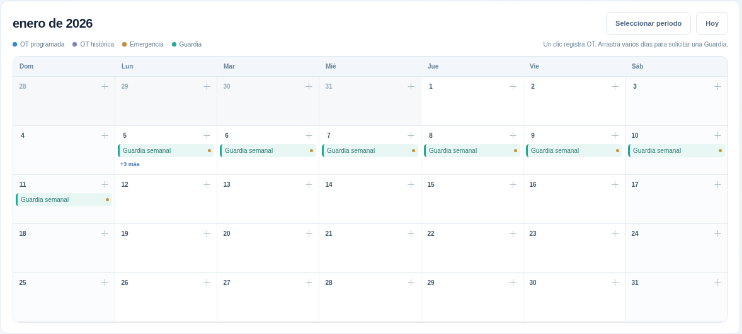
OPERATIONAL PULSE
Funciones rápidas, con control individual.
Un calendario operativo para planear; un Timer propio para registrar.
Calendario interactivo
Clic en un día para OT; arrastre de fechas para una Guardia.
OT programada normal
Visible en el Grupo automáticamente, con Timer y horas propios para cada integrante.
Timer y documentación
Inicio autorizado, pausa por vencimiento y extensión aprobada.
Vista real de la aplicación · datos de prueba
Operational Pulse · v1.0.5 · Presentación del proyecto
3 / 5
Notes:
La OT programada es una OT normal, sin un tipo compartido adicional. El sistema identifica el Grupo y permite participaciones con Timers y horas propios. Las históricas son individuales. Las Guardias generan una decisión por solicitud. Detener una emergencia abre su documentación y mantiene un aviso si queda pendiente.

Slide 4
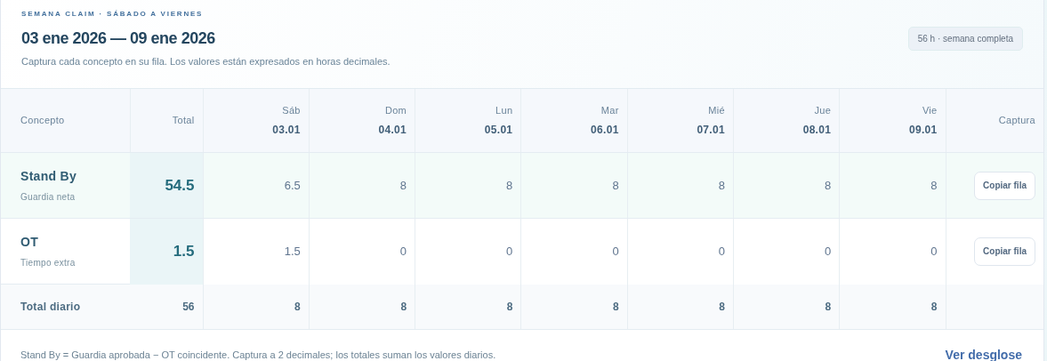
OPERATIONAL PULSE
Claim y ADP: horas listas para capturar.
Mismos registros aprobados, expresados como pide cada herramienta.
CLAIM
Sábado → viernes
90 min = 1.5 h
ADP
Domingo → sábado
90 min = 01:30
Stand By = Guardia neta.
OT = tiempo extra aprobado; la OT coincidente se descuenta de la Guardia.
Operational Pulse · v1.0.5 · Presentación del proyecto
4 / 5
Notes:
Claim ofrece una matriz semanal con dos filas: Stand By y OT, días de sábado a viernes, totales y copia de fila. Usa horas decimales, con captura diaria a dos decimales y totales que suman las cifras diarias. Las semanas que cruzan de mes se completan y se identifican. ADP mantiene inicio y duración HH:MM, de domingo a sábado. Ejemplo: 8 horas de Guardia menos 1.5 de OT coincidente dejan 6.5 horas de Stand By y 1.5 de OT. Se trata de una guía para captura manual.

Slide 5
OPERATIONAL PULSE
Menos ambigüedad al registrar y capturar.
Beneficios del proyecto para el equipo y sus responsables.
Captura consistente
Trazabilidad del trabajo
Continuidad del equipo
Claim y ADP parten de las mismas horas aprobadas, con el formato correcto en cada vista.
Solicitudes, documentación, decisiones y extensiones conservan su historial.
Roles definidos, delegación y traslados con registros de tiempo individuales.
Del trabajo autorizado a una captura clara y verificable.
Autores: Samuel Alejandro Díaz Chávez · Francisco Cervantes Marquez
Operational Pulse · v1.0.5 · Presentación del proyecto
5 / 5
Notes:
Los beneficios se describen a partir de funciones implementadas, sin atribuir ahorros porcentuales ni resultados no medidos. El objetivo es ayudar a que cada persona capture su OT y Guardia correctamente en las herramientas corporativas.

